Slide 1

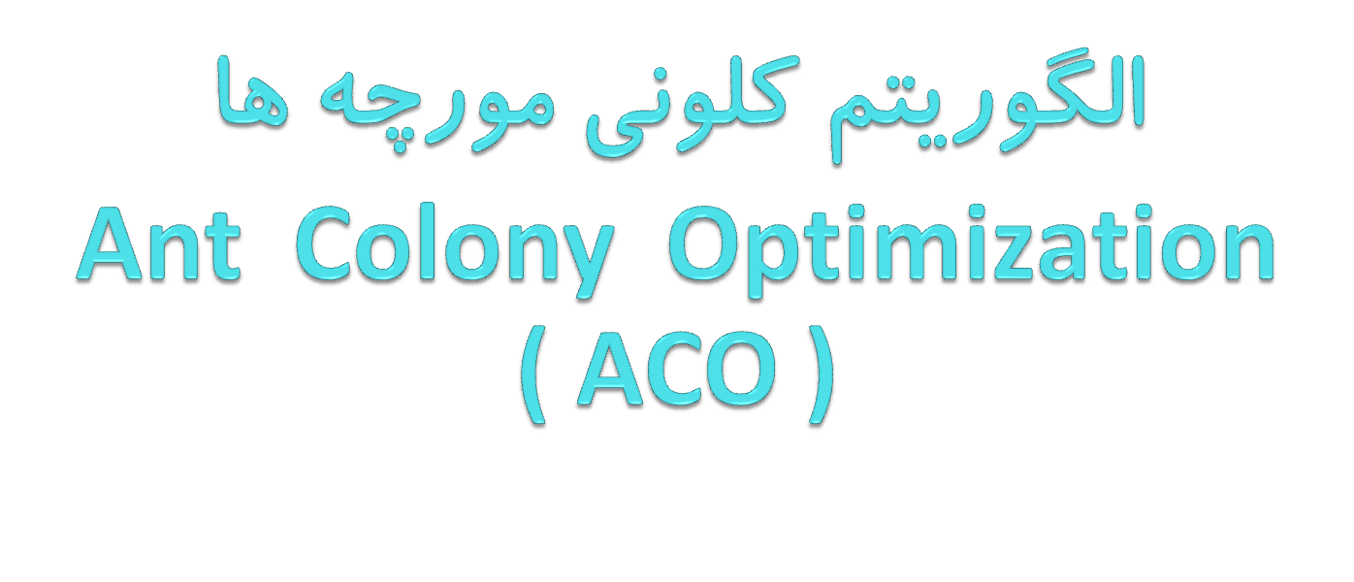
www.studentkhorramabad.blogfa.com

Slide 2

فهرست مطالب
- مقدمه
- بهینه سازی مسایل به روش کلونی مورچه
- مورچه ها چگونه می توانند کوتاه ترین مسیر را پیدا کنند؟
- مزیتهای ACO
- کاربرد ACO
- مسیر یابی شبکه های کامپیوتری با استفاده از ACO
- الگوریتم ACO
- الگوریتم کلی حرکت
- نتیجه گیری

Slide 3
مقدمه
الگوريتم کلوني مورچه براي اولين بار در سال 1992توسط دوريگو Dorigo) ) و همکارانش به عنوان يک راه حل چند عامله (Multi Agent) براي مسائل مشکل بهينه سازي مثل فروشنده دوره گرد ارائه شد.
عامل هوشند Intelligent Agent) ) موجودي است که از طريق حسگر ها قادر به درک پيرامون خود بوده و از طريق تاثير گذارنده ها مي تواند روي محيط تاثير بگذارد.
آنچه بنيان فكري الگوريتم مورچگان بر آن بنا شده است را مي توان بسادگي و در يك جمله بيان نمود: " مورچه ها در بين موانع و محدوديت هاي موجود در طبيعت هميشه از بين جايگشت هاي متفاوت براي رسيدن به غذا، بهينه ترين راه را انتخاب مي كنند".

Slide 4
بهینه سازی مسایل بوسیله کلونی مورچه
همانطور که مي دانيم مسئله يافتن کوتاهترين مسير، يک مسئله بهينه سازيست که گاه حل آن بسيار دشوار است و گاه نيز بسيار زمانبر. بعنوان مثال مسئله فروشنده دوره گردTSP)) در اين مسئله فروشنده دوره گرد بايد از يک شهر شروع کرده، به شهرهاي ديگر برود و سپس به شهر مبدا بازگردد بطوريکه از هر شهر فقط يکبار عبور کند و کوتاهترين مسير را نيز طي کرده باشد. اگر تعداد اين شهرها n باشد در حالت کلي اين مسئله از مرتبه (n-1)!است که براي فقط 21 شهر زمان واقعا زيادي مي برد:
روز10¹³*7/1 = S10¹⁶*433/2 = ms10*10¹⁸*433/2 = 20!
با انجام يک الگوريتم برنامه سازي پويا براي اين مسئله ، زمان از مرتبه نمايي بدست مي آيد که آن هم مناسب نيست. البته الگوريتم هاي ديگري نيز ارائه شده ولي هيچ کدام کارايي مناسبي ندارند. ACO الگوريتم کامل و مناسبي براي حل مسئله TSP است.

Slide 5
مورچه ها چگونه می توانند کوتاه ترین مسیر را پیدا کنند؟
مورچه ها هنگام راه رفتن از خود ردي از ماده شيميايي فرومون (Pheromone ) جاي مي گذارند البته اين ماده بزودي تبخير مي شود ولي در کوتاه مدت بعنوان رد مورچه بر سطح زمين باقي مي ماند.
يک رفتار پايه اي ساده در مورچه هاي وجود دارد :
آنها هنگام انتخاب بين دو مسير بصورت احتمالاتيStatistical) ) مسيري را انتخاب مي کنند که فرومون بيشتري داشته باشد يا بعبارت ديگر مورچه هاي بيشتري قبلا از آن عبور کرده باشند. حال می بینیم که همين تمهيد ساده چگونه منجر به پيدا کردن کوتاهترين مسير خواهد شد :

Slide 6


مورچه ها چگونه می توانند کوتاه ترین مسیر را پیدا کنند؟
همانطور که در شکل مي بينيم مورچه ها روي مسير AB در حرکت اند (در دو جهت مخالف)
اگر در مسير مورچه ها مانعي قرار دهیم مورچه ها دو راه براي انتخاب کردن دارند.
A
B
A
B

Slide 7
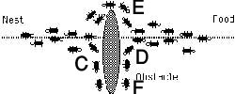
مورچه ها چگونه می توانند کوتاه ترین مسیر را پیدا کنند؟
اولين مورچه ازA مي آيد و بهC مي رسد، در مسير هيچ فروموني نمي بيند بنابر اين براي مسير چپ و راست احتمال يکسان مي دهد و بطورتصادفي و احتمالاتي مسير CED را انتخاب مي کند.
A
B

Slide 8
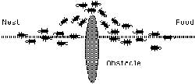
مورچه ها چگونه می توانند کوتاه ترین مسیر را پیدا کنند؟
مورچه ها در حال برگشت و به مرور زمان يک اثر بيشتر فرومون را روي CED حس مي کنند و آنرا بطور احتمالي و تصادفي ( نه حتما و قطعا) انتخاب مي کنند. در نهايت مسير CED بعنوان مسير کوتاهتر برگزيده مي شود. در حقيقت چون طول مسير CED کوتاهتر است زمان رفت و برگشت از آن هم کمتر مي شود و در نتيجه مورچه هاي بيشتري نسبت به مسير ديگر آنرا طي خواهند کرد چون فرومون بيشتري در آن وجود دارد.
A
B

Slide 9
مورچه ها چگونه می توانند کوتاه ترین مسیر را پیدا کنند؟
نکته بسيار با اهميت اين است که هر چند احتمال انتخاب مسير پر فرومون تر توسط مورچه ها بيشتر است ولي اين کماکان احتمال است و قطعيت نيست. يعني اگر مسير CED پرفرومون تر از CFD باشد به هيچ عنوان نمي شود نتيجه گرفت که همه مورچه ها از مسيرCED عبور خواهند کرد بلکه تنها مي توان گفت که مثلا 90% مورچه ها از مسير کوتاهتر عبور خواهند کرد. اگر تصادفا اولين مورچه مسير( CFDمسير دورتر) را انتخاب مي کرد و ردي از فرومون بر جاي مي گذاشت آنگاه همه مورچه ها بدنبال او حرکت مي کردند و هيچ وقت کوتاهترين مسير يافته نمي شد. بنابراين تصادف و احتمال نقش عمده اي در ACO بر عهده دارند.

Slide 10
مورچه ها چگونه می توانند کوتاه ترین مسیر را پیدا کنند؟
نکته ديگر مسئله تبخير شدن فرومون بر جاي گذاشته شده است. برفرض اگر مانع در مسير AB برداشته شود و فرومون تبخير نشود مورچه ها همان مسير قبلي را طي خواهند کرد. ولي در حقيقت اين طور نيست. تبخير شدن فرومون و احتمال به مورچه ها امکان پيدا کردن مسير کوتاهتر جديد را مي دهند.

Slide 11
مزیتهای ACO
همانطور که گقته شد «تبخير شدن فرومون» و «احتمال-تصادف» به مورچه ها امکان پيدا کردن کوتاهترين مسير را مي دهند. اين دو ويژگي باعث ايجاد انعطاف در حل هرگونه مسئله بهينه سازي مي شوند. مثلا در گراف شهرهاي مسئله فروشنده دوره گرد، اگر يکي از يالها (يا گره ها) حذف شود الگوريتم اين توانايي را دارد تا به سرعت مسير بهينه را با توجه به شرايط جديد پيدا کند. به اين ترتيب که اگر يال (يا گره اي) حذف شود ديگر لازم نيست که الگوريتم از ابتدا مسئله را حل کند بلکه از جايي که مسئله حل شده تا محل حذف يال (يا گره) هنوز بهترين مسير را داريم، از اين به بعد مورچه ها مي توانند پس از مدت کوتاهي مسير بهينه(کوتاهترين) را بيابند.

Slide 12
کاربردهای ACO
از کاربردهاي ACO مي توان به بهينه کردن هر مسئله اي که نياز به يافتن کوتاهترين مسير دارد ، اشاره نمود :
1. مسير يابي داخل شهري و بين شهري
2. مسير يابي بين پست هاي شبکه هاي توزيع برق ولتاژ بالا
3. مسير يابي شبکه هاي کامپيوتري

Slide 13
مسیر یابی شبکه های کامپیوتری با استفاده از ACO
در ابتدا مقدمه اي از نحوه مسير يابي در شبکه هاي کامپيوتري را توضيح خواهيم داد :
اطلاعات بر روي شبکه بصورت بسته هاي اطلاعاتي کوچکي(Packet) منتقل مي شوند. هر يک از اين بسته ها بر روي شبکه در طي مسير از مبدا تا مقصد بايد از گره هاي زيادي که مسيرياب (Router) نام دارند عبور مي کنند. در داخل هر مسيرياب جدولي قرار دارد تا بهترين و کوتاهترين مسير بعدي تا مقصد از طريق آن مشخص مي شود، بنابر اين بسته هاي اطلاعاتي حين گذر از مسيرياب ها با توجه به محتويات اين جداول عبور داده مي شوند.

Slide 14
مورچه ها چگونه می توانند کوتاه ترین مسیر را پیدا کنند؟
روشي بنام ACR : Ant Colony Routering پيشنهاد شده که بر اساس ايده کلوني مورچه به بهينه سازي جداول مي پردازيد و در واقع به هر مسيري با توجه به بهينگي آن امتياز مي دهد. استفاده از ACR به اين منظور داراي برتري نسبت به ساير روش هاست که با طبيعت ديناميک شبکه سازگاري دارد، زيرا به عنوان مثال ممکن است مسيري پر ترافيک شود يا حتي مسير يابي (Router) از کار افتاده باشد و بدليل انعطاف پذيري که ACO در برابر اين تغييرات دارد همواره بهترين راه حل بعدي را در دسترس قرار مي دهد.

Slide 15
الگوریتم ACO
برای پیاده سازی کلونی مورچه، از مورچه های مصنوعی به عنوان عناصری در بهینه سازی استفاده می شود. البته این عناصر تفاوتهای اساسی با مورچه های واقعی دارند که عبارتند از:
1- حافظه: برای مورچه های مصنوعی می توان یک حافظه در نظر گرفت که مسیرهای حرکت را در خود نگه می دارند.
2- موانع ساختگی: تغییر دادن جزئیات مسئله برای بررسی الگوریتم و رسیدن به جوابهای متنوع.
3- حیات در محیط گسسته: مورچه های واقعی نمی توانند جدا از کلونی به حیات خود ادامه دهند.

Slide 16
الگوریتم کلی حرکت
همانطور که گفته شد مورچه ها براساس میزان فرمون ترشح شده مسیر برتر را پیدا می کنند.
در پیاده سازی هر عنصر (مورچه مصنوعی ) در یک حالت (State) اولیه قرار داده می شود . مورچه جهت حرکت به شهر s روی گره r قرار داده می شود. حرکت این مورچه بر اساس فرمول زیر انجام می شود:
r
s

Slide 17

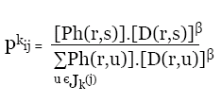
الگوریتم کلی حرکت
اگر q0 >q باشد حالت براساس بهترین حالت مسافت - فرمون انتخاب می شود یعنی:
اگر q> q0 باشد حالت بعدی بصورت تصادفی و با احتمال این رابطه بدست می آید:

Slide 18
الگوریتم کلی حرکت
رابطه فوق احتمال انتخاب مسیر برای مورچه k را از شهر r جهت رفتن به شهر س را نشان می دهد.
که دراین رابطه
Jk(j) : مجموعه شهرهای باقیمانده در مسیر مورچه ای که روی شهر r قرار دارد.
Ph(r,u): میزان فرمون ترشح شده روی مسیر r تا u.
D(r,u): معکوس مسافت r تا u هرچه مسافت کمتر باشد D بیشتر میشود.
B: یک متغیر تشخیص نسبت اهمیت فرمون در مقابل فرمون.
q0: یک پارامتر که مقدار 0 یا یک را به خود می گیرد.
q: مقدار تصادفی بین [0,1] شامل می شود.

Slide 19
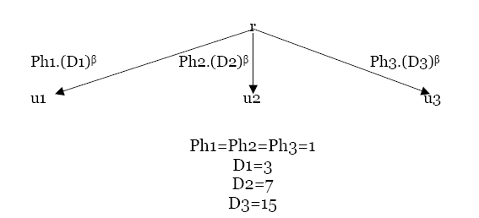
الگوریتم کلی حرکت

Slide 20
نتیجه گیری
توجه به كولونی مورچه‌ها و نيز استفاده وسيع ازآن بيشتر ناشی از توجه خاصی بوده كه پيشتر، بيولوژيست‌ها به كولونی مورچه‌ها داشته‌اند. چه بسا سيستم‌های ديگر طبيعی نيز باشند كه تاكنون مورد مطالعه قرار نگرفته‌اند يا اگرهم مطالعه شده‌اند با ديد معطوف به هوشمندی و بهينه‌سازی نبوده است.
بنابراين می‌توان تصوركرد كه در سال‌های آينده روش‌های زياد ديگری جهت بهينه‌سازی و نيز كنترل هوشمند با استفاده از سيستم‌های طبيعی پيشنهاد شوند . تا به حال به كرات به مزايای اين نوع هوشمندی اشاره كرده‌ايم اما اكنون بار ديگر تأكيد می‌كنيم كه اين نوع از هوشمندی علاوه بر تمامی مزايای مهندسی، يك مزيت عمده و اصلی دارد: تمامی اين روش‌ها قابليت تعمق زيستی دارند(Biologicaly plusible) ) به اين معنی كه طبيعت آنها را در طی ميليون‌ها سال به عنوان روش بهينه انتخاب كرده است. پس اين سؤال پيش می‌آيد كه آيا ما می‌توانيم روشی بهتر از روش‌های طبيعت ارائه دهيم؟

